Slide 1




1 AÑO REAPERTURA OPERACIONES AÉREAS

Slide 2

VIDEO

Slide 3
ESTADÍSTICAS

Slide 4


ESTADÍSTICAS
AEROPUERTO INTERNACIONAL LA AURORA
2019
PASAJEROS EMBARCADOS
1,493,454
PASAJEROS DESEMBARCADOS
1,489,590
TOTAL: 2,983,044
1 AÑO DE LA REAPERTURA
PASAJEROS EMBARCADOS
783,387
PASAJEROS DESEMBARCADOS
778,747
TOTAL: 1,562,134
Proyección fin de año
2,350,000 pasajeros
80% del tráfico aéreo de 2019
DIRECCIÓN
GENERAL DE
AERONÁUTICA CIVIL
Fuente: Unidad de Estadística DGAC

Slide 5
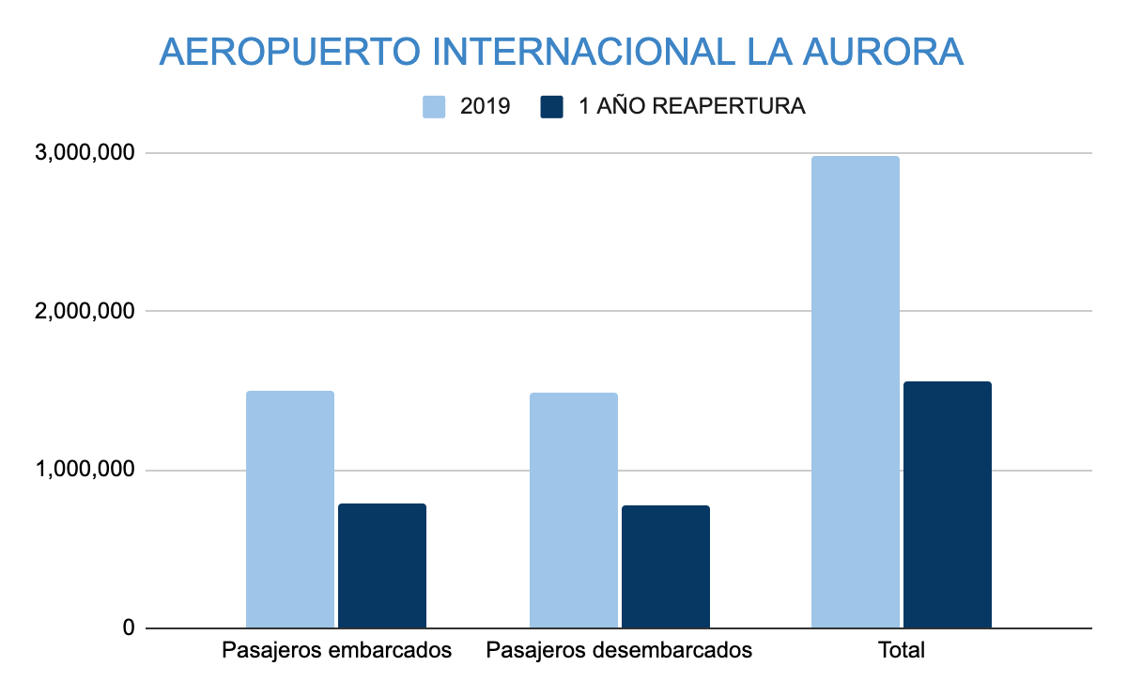
ESTADÍSTICAS
AEROPUERTO INTERNACIONAL LA AURORA
DIRECCIÓN
GENERAL DE
AERONÁUTICA CIVIL
Fuente: Unidad de Estadística DGAC

Slide 6
ESTADÍSTICAS
AEROPUERTO MUNDO MAYA
2020
PASAJEROS EMBARCADOS
22,325
PASAJEROS DESEMBARCADOS
21,177
TOTAL: 43,502
2021
PASAJEROS EMBARCADOS
19,580
PASAJEROS DESEMBARCADOS
18,980
TOTAL: 38,560
Proyección fin de año
56,560 pasajeros
Incremento del 30% del tráfico aéreo.
(enero - agosto)
DIRECCIÓN
GENERAL DE
AERONÁUTICA CIVIL
Fuente: Unidad de Estadística DGAC

Slide 7
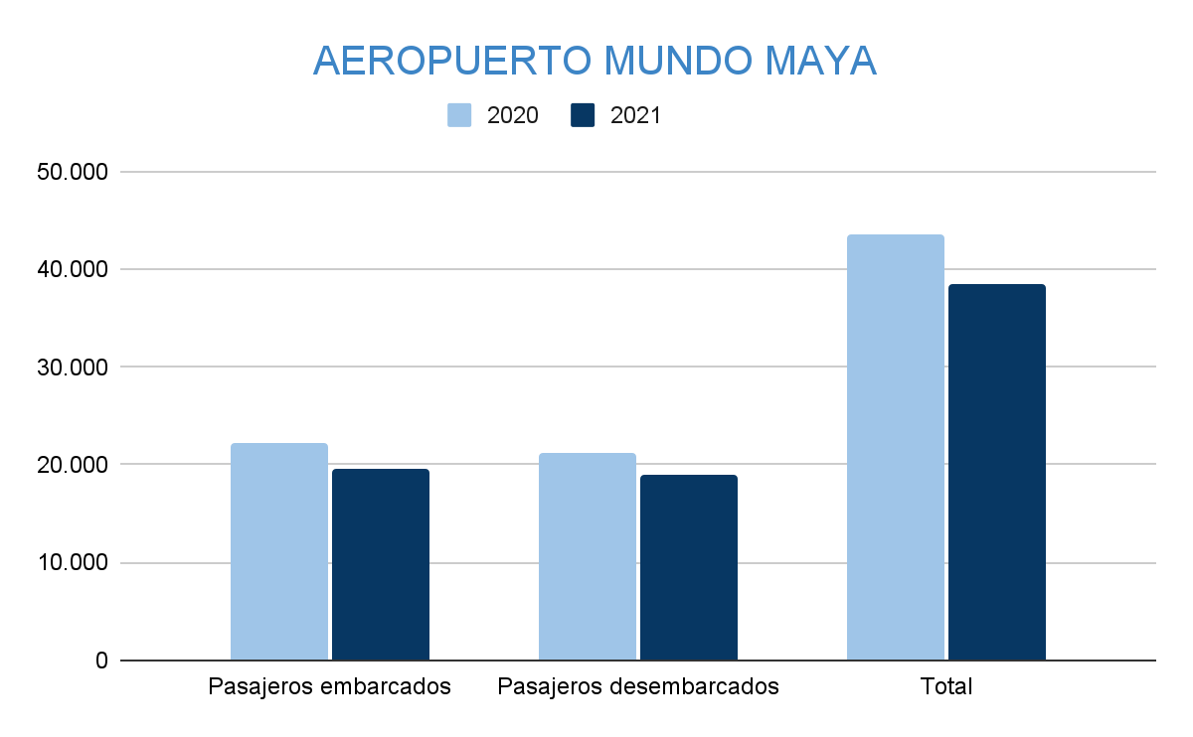
ESTADÍSTICAS
AEROPUERTO MUNDO MAYA
DIRECCIÓN
GENERAL DE
AERONÁUTICA CIVIL
Fuente: Unidad de Estadística DGAC

Slide 8
ESTADÍSTICAS
CARGA
2020
CARGA EXPORTADA
31,039,742
KILOGRAMOS
CARGA IMPORTADA
21,932,822
KILOGRAMOS
2021
CARGA EXPORTADA
21,206,511
KILOGRAMOS
CARGA IMPORTADA
15,959,171
KILOGRAMOS
(enero - agosto)
Proyección fin de año
33 millones de kilogramos
Incremento del 6%
Proyección fin de año
23 millones de kilogramos
Incremento del 4%
DIRECCIÓN
GENERAL DE
AERONÁUTICA CIVIL
Fuente: Unidad de Estadística DGAC

Slide 9
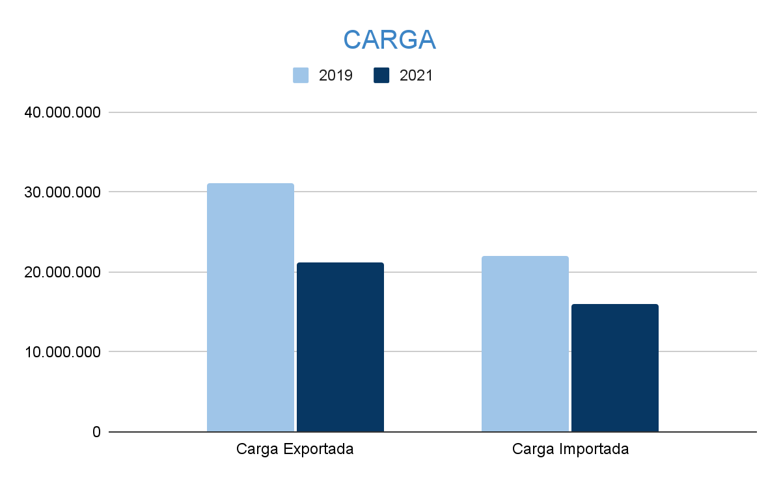
ESTADÍSTICAS
CARGA
DIRECCIÓN
GENERAL DE
AERONÁUTICA CIVIL
Fuente: Unidad de Estadística DGAC

Slide 10
LOGROS

Slide 11
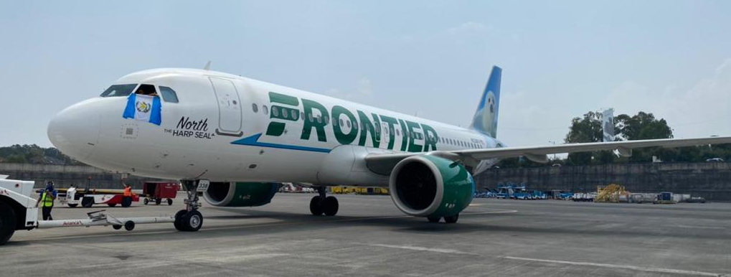
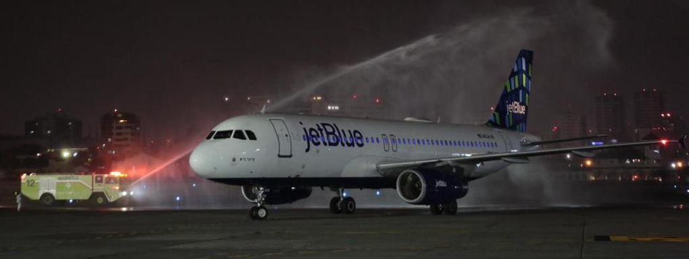
INICIO DE OPERACIONES
FRONTIER Airlines – JetBlue
FRONTIER Airlines, inició sus operaciones desde el Aeropuerto Internacional La Aurora (Guatemala) hacia el Aeropuerto Internacional de Miami (Estados Unidos).
JetBlue, inició sus operaciones desde el Aeropuerto Internacional La Aurora (Guatemala) hacia el Aeropuerto Internacional John F. Kennedy, Nueva York (Estados Unidos) ofreciendo vuelos diarios sin escalas.
DIRECCIÓN
GENERAL DE
AERONÁUTICA CIVIL

Slide 12
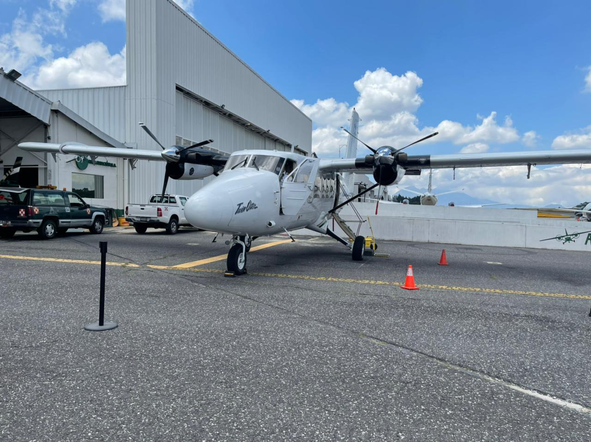
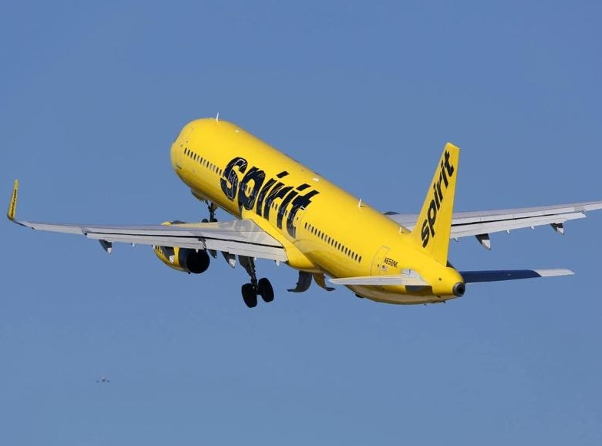
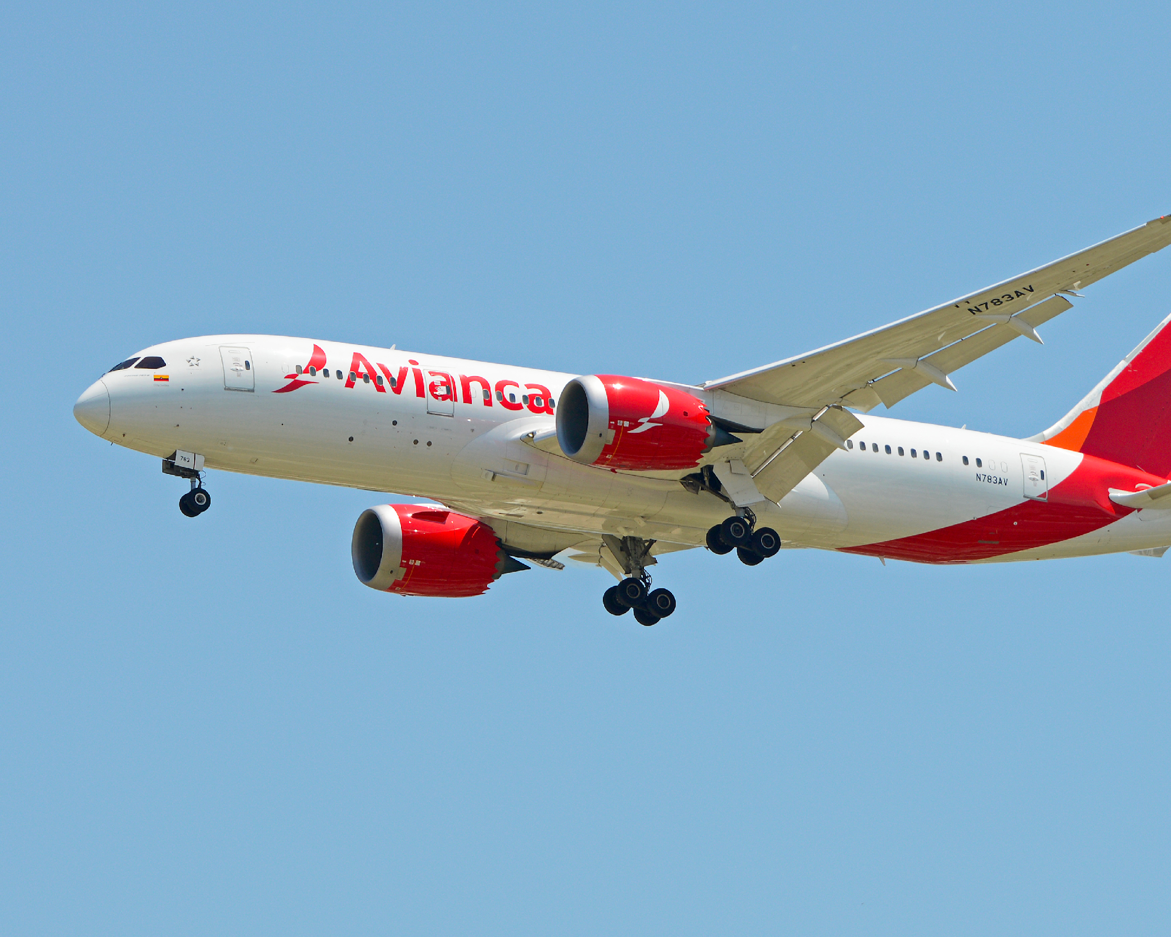

INCREMENTO CONECTIVIDAD AÉREA
NUEVAS RUTAS
Avianca reanudó la ruta Guatemala- Bogotá sin escalas. Inició dos veces por semana conectando vía aérea a Guatemala con destinos sudamericanos.
Avianca presentará lanzamiento de ruta hacia Miami, New York (JFK).
American Airlines inició con una nueva ruta Chicago-Guatemala, los miércoles y sábados con vuelo sin escalas.
Spirit Airlines iniciará la ruta Guatemala-Miami 4 veces por semana.
Aerorutas Mayas inauguró la ruta Guatemala-Quetzaltenango.
Dichas rutas fortalecen la conectividad aérea y son parte de las acciones para la reactivación económica del país.
DIRECCIÓN
GENERAL DE
AERONÁUTICA CIVIL

Slide 13
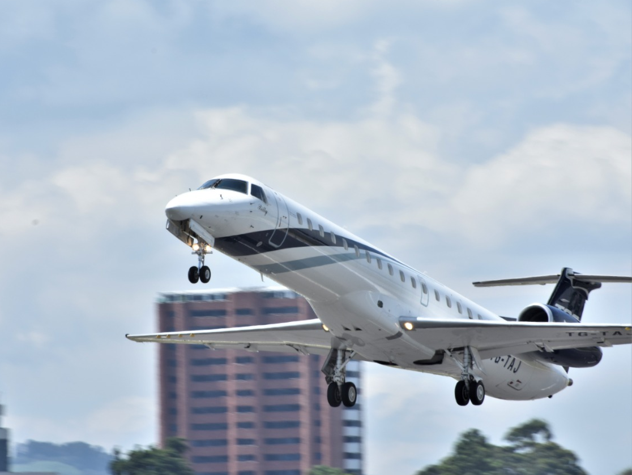

INCREMENTO CONECTIVIDAD AÉREA
NUEVAS RUTAS
TAG Airlines rehabilitó la ruta Guatemala – El Salvador con frecuencia diaria.
TAG Airlines inauguró las nuevas rutas desde el Aeropuerto Internacional La Aurora (Guatemala) hacia Cancún y Tapachula (México).
UPS realizó un rediseño de ruta de carga de suma importancia para las importaciones y exportaciones, desde Miami a Guatemala - Monterrey - Kentucky.
United lanzó las nuevas rutas hacia Los Angeles, Newark y Washington.
DIRECCIÓN
GENERAL DE
AERONÁUTICA CIVIL

Slide 14
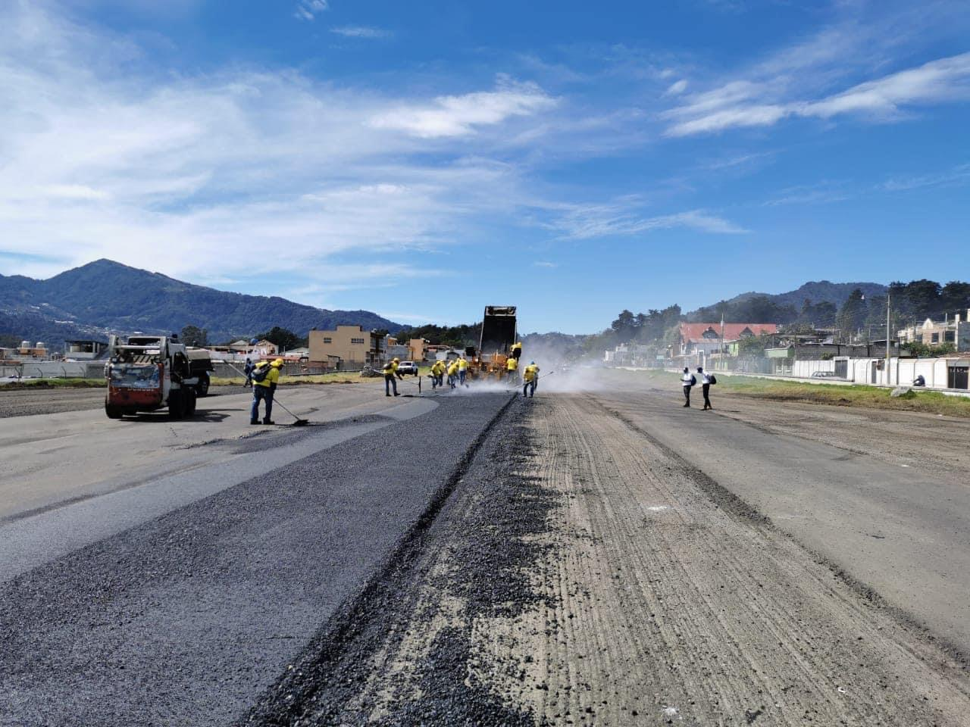
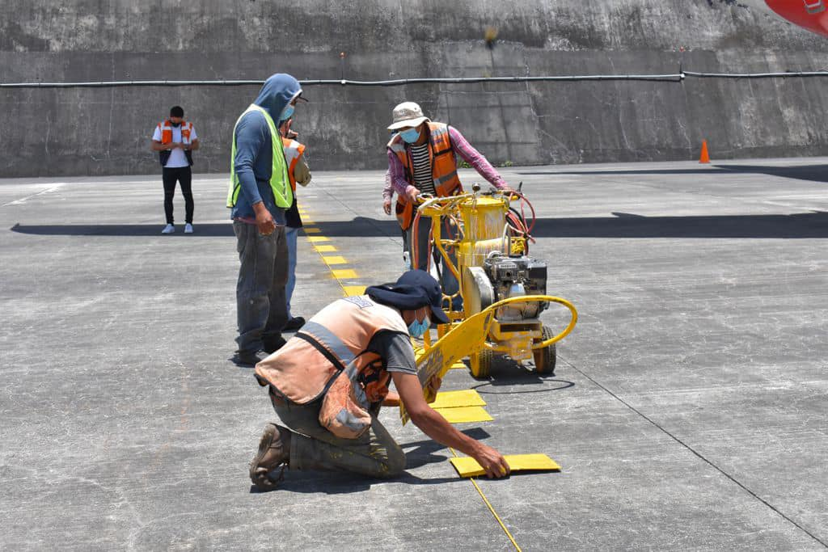
REMOZAMIENTO
AERÓDROMOS NACIONALES
Remozamiento y trabajos de marcación en las diferentes pistas de los aeródromos nacionales, en donde destacan, Huehuetenango, San Marcos y Esquipulas.
DIRECCIÓN
GENERAL DE
AERONÁUTICA CIVIL

Slide 15
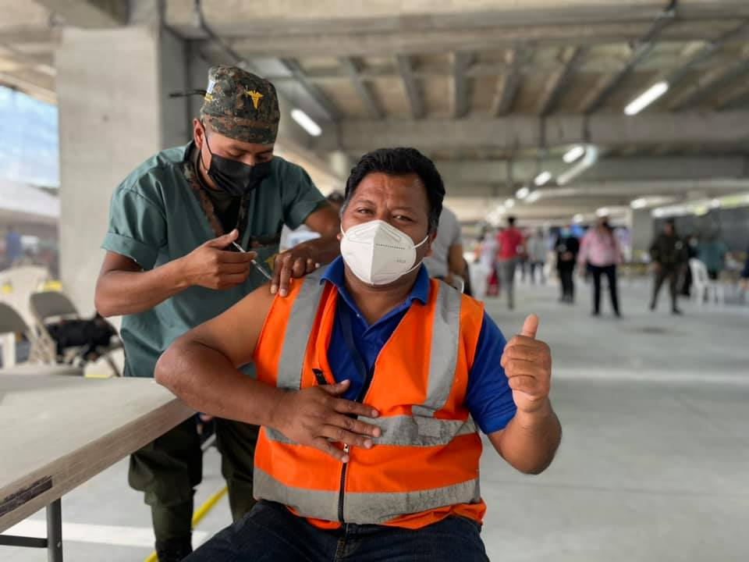
INMUNIZACIÓN
COVID-19
Como parte del Plan Nacional de Vacunación contra el Coronavirus, la Dirección General de Aeronáutica Civil, gestionó la vacuna para todo su personal aeroportuario y técnico operativo, quienes conforman la primera línea de atención a los pasajeros.
La sede de COMBEX-IM, ubicada en zona 13, recibió a todo el personal aeroportuario, asimismo a colaboradores de la Superintendencia de Administración Tributaria -SAT- y personal de COMBEX-IM.
Esto se hizo con el objetivo de proteger la vida de las personas que a diario son parte del trabajo que activamente influye en la actividad y desarrollo nacional, por medio de la aviación.
DIRECCIÓN
GENERAL DE
AERONÁUTICA CIVIL

Slide 16
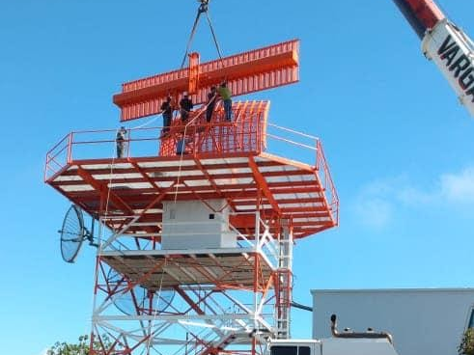
INSTALACIÓN
SISTEMA DE MULTILATERACIÓN Y RADAR PRIMARIO
En la estación de la Colina, San Lucas Sacatepéquez, ha quedado instalada la última torre del nuevo Sistema de Multilateración. Esto convertirá a Guatemala en pionera de la región al contar con tecnología de punta que beneficiará la seguridad operacional de la aviación.
Asimismo, se avanza la instalación de las antenas nuevas para el radar primario y secundario en la estación Palencia. La seguridad operacional para el ATM (Sistema de Gestión del Tránsito Aéreo) del Aeropuerto La Aurora con la mejor tecnología.
DIRECCIÓN
GENERAL DE
AERONÁUTICA CIVIL

Slide 17
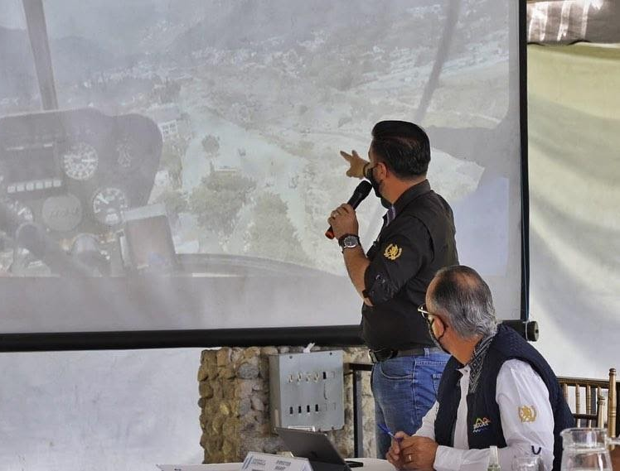
PRESENTACIÓN
AEROPUERTO ATITLÁN
Se presentó el proyecto de Reactivación Económica, entre los cuales destaca el “Aeropuerto de Atitlán”, el plan es generar desarrollo económico a través del turismo, teniendo como eje transversal el uso sostenible de los recursos naturales.
DIRECCIÓN
GENERAL DE
AERONÁUTICA CIVIL

Slide 18
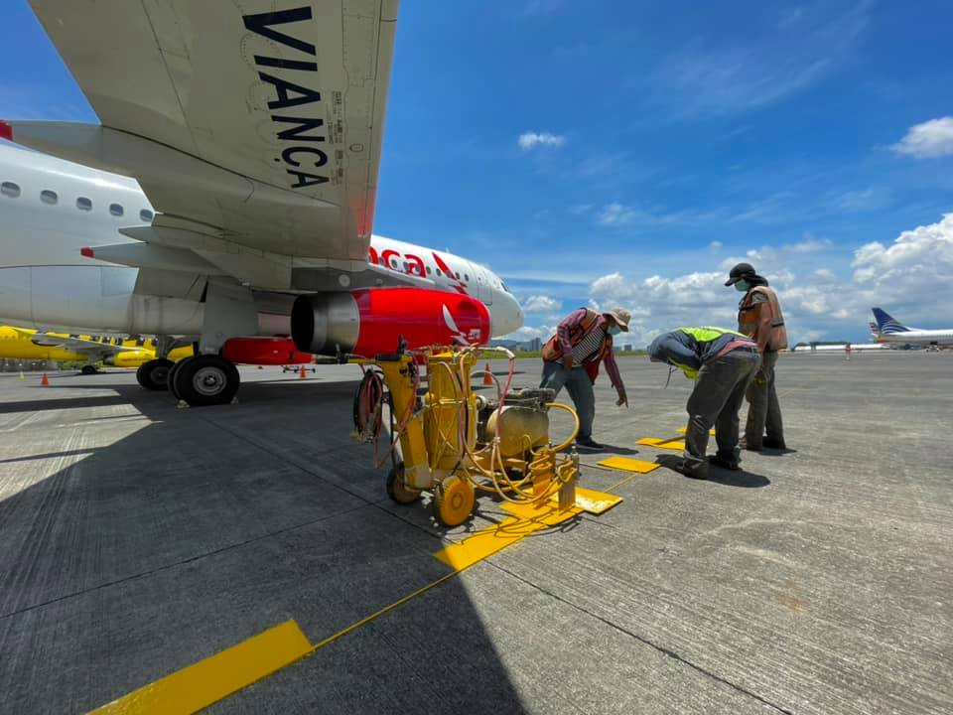
PLATAFORMA REMOTA NORTE
5 POSICIONES NUEVAS
El 20 de agosto nuestro personal de Infraestructura Aeroportuaria realizó trabajos de señalización horizontal en 5 posiciones nuevas de la Plataforma Remota Norte del Aeropuerto Internacional La Aurora. Dichos trabajos permitirán atender una mayor cantidad de aeronaves dentro de la terminal aérea.
DIRECCIÓN
GENERAL DE
AERONÁUTICA CIVIL

Slide 19
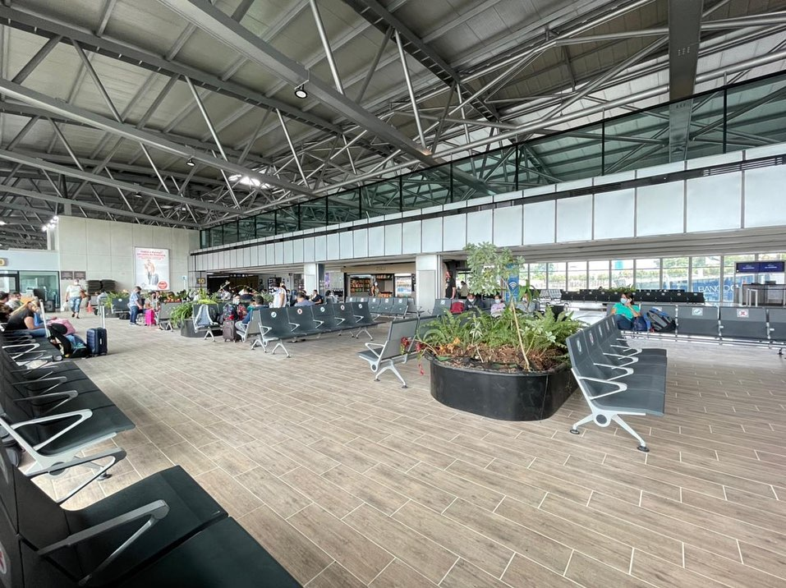
SALAS DE ABORDAJE
INSTALACIÓN DE PISO
El 85% de las salas de abordaje del Aeropuerto Internacional La Aurora ya cuentan con pisos renovados, para brindar una mejor vista y condiciones más saludables para nuestros usuarios.
Para este fin fueron removidas las alfombras que ya contaban con al menos 14 años de antigüedad y que ya mostraban un marcado deterioro, y debido a sus características retenían una mayor cantidad de gérmenes y bacterias.
DIRECCIÓN
GENERAL DE
AERONÁUTICA CIVIL

Slide 20

HABILITACIÓN DE
VENTANILLA ÚNICA DE LA CONSTRUCCIÓN
La Comisión Interinstitucional para contribuir a la reactivación económica del sector construcción nació como resultado de la publicación del Acuerdo Gubernativo 105-2021 que busca que las 9 instituciones del ejecutivo que dan su autorización de una licencia de construcción se coordinen para la agilización y simplificación de los procesos.
La Dirección General de Aeronáutica Civil de Guatemala es una de las 9 instituciones que emiten autorización previa para tramitar licencia de construcción y autorizar alturas máximas de cualquier edificación que se encuentre dentro del área de protección de los aeropuertos y aeródromos.
DIRECCIÓN
GENERAL DE
AERONÁUTICA CIVIL

Slide 21
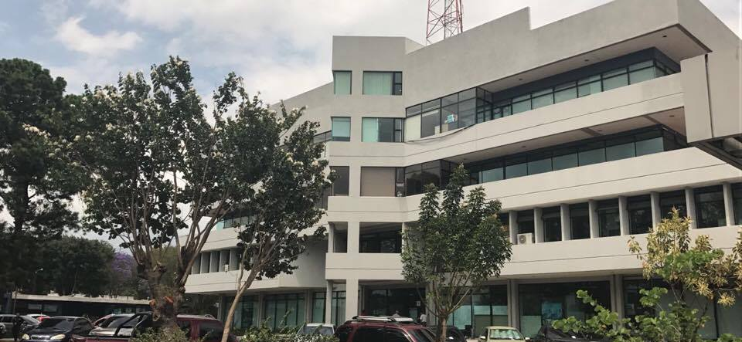

www.dgac.gob.gt

